Slide 1
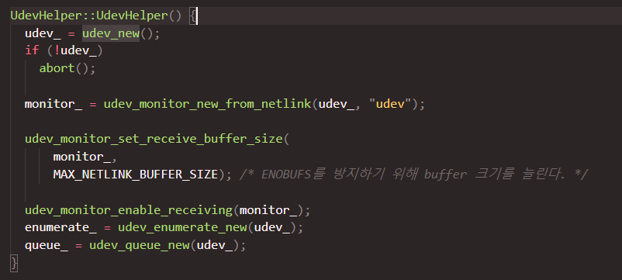
libudev.h 활용법
udev_new
Udev_monitor_new_from_netlink 등등
Udev_enumerate_new로 Enumerate를 뽑아낸다.

Slide 2
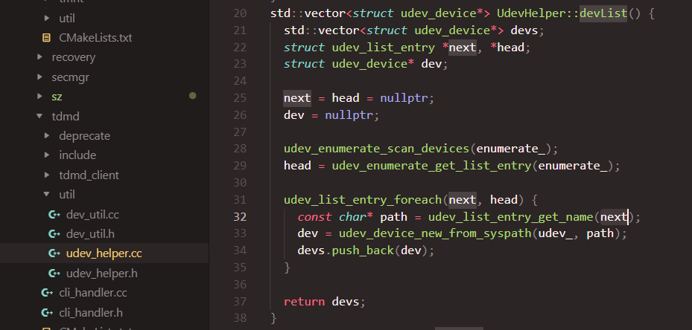
Udevamd Info 사용예시
- /sbin/Udevamd info %s, “device name”
device name들을 넣어주는 곳
- Udev_enumerate_get_list_entry에 뽑아낸 enumerate를 넣어주어 device들을 가져온다.

Slide 3
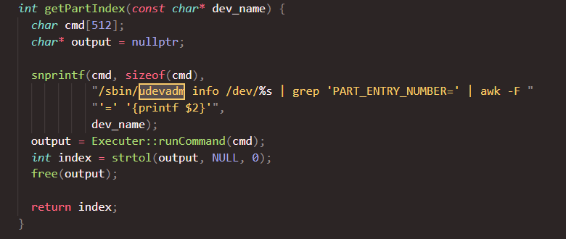
Udevamd Info 사용예시 + Shell Script awk를 적용한 예시
TODO 예제파일 생성

Slide 4
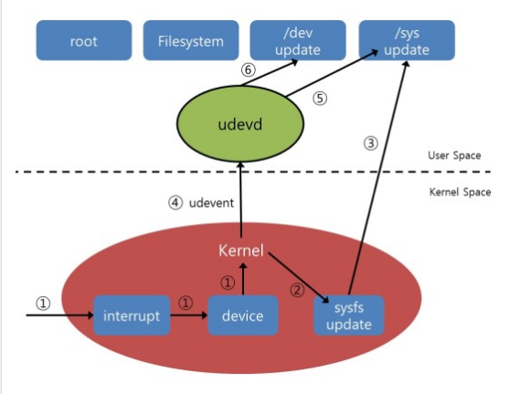

Slide 5
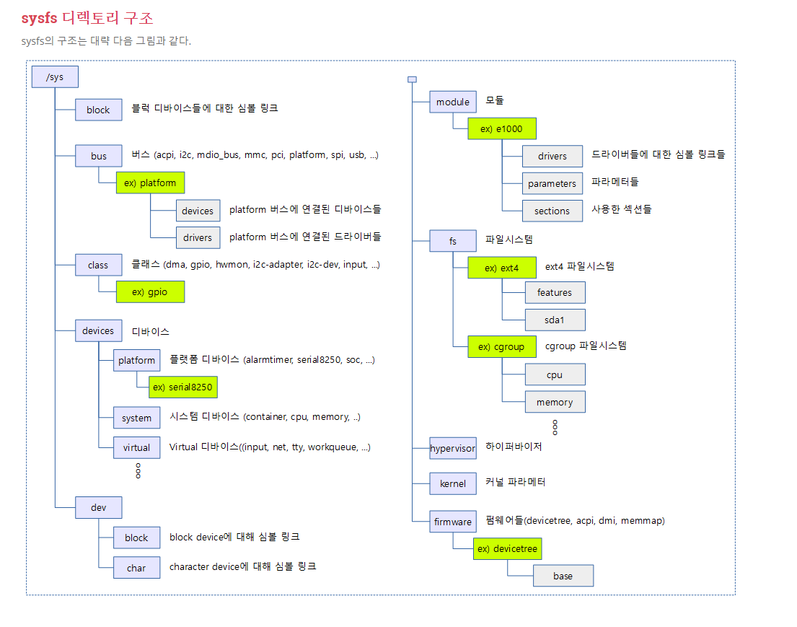

Slide 6
